Slide 1
ЭКОНОМИЧЕСКАЯ БЕЗОПАСНОСТЬ –
КЛЮЧЕВОЕ УСЛОВИЕ
УСТОЙЧИВОГО РАЗВИТИЯ БЕЛОРУССКОГО ГОСУДАРСТВА
г. Минск, ноябрь 2023

Slide 2
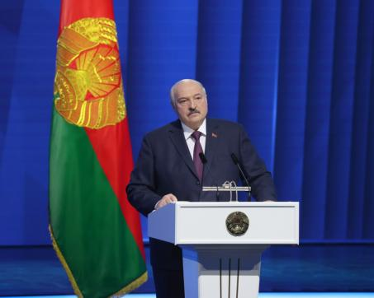
Обращаясь 28 января 2022 г. с Посланием к белорусскому народу и Национальному собранию, Президент Республики Беларусь А.Г.Лукашенко обозначил принципы социальной политики государства:
«Вот уже три десятилетия фундаментом нашей государственной политики является социально ориентированная экономика. Эта политика успешна. Народ ее поддерживает. По всем показателям, характеризующим социальное равенство, Беларусь относится к наиболее благополучным странам… Поэтому именно экономика, которая обеспечивает социальную защищенность граждан, является главной мишенью Запада»

Slide 3
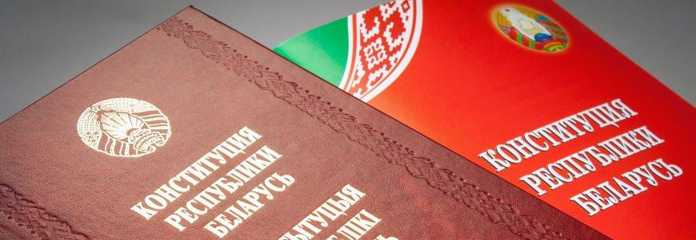
В проекте новой Концепции национальной безопасности Республики Беларусь указано, что экономическая безопасность – состояние защищенности отраслей и сфер экономики от воздействия угроз, препятствующих устойчивому социально-экономическому развитию Республики Беларусь.

Slide 4
Основные национальные интересы в экономической сфере:
экономический рост и повышение конкурентоспособности белорусской экономики на основе ее структурной перестройки;
обеспечение ценовой и финансовой стабильности;
достижение уровня энергетической безопасности, обеспечивающего приемлемый уровень диверсификации топливно-энергетического баланса страны по видам и поставщикам потребляемых топливно-энергетических ресурсов, экономически и экологически оправданное использование потенциала местных энергоресурсов, снижение энергоемкости ВВП;
обеспечение продовольственной безопасности;
внедрение перспективных технологий в экономику страны, в том числе за счет прямых иностранных инвестиций, доступность зарубежных кредитных ресурсов;
поддержание товарной и страновой диверсификации экспорта товаров и услуг, сбалансированность внешней торговли, обеспечение внешнеэкономической безопасности и др.

Slide 5
Несмотря на введенные Западом санкции, по темпам роста валового внутреннего продукта (выше среднемировых) нашей республике удалось не только превысить прогнозный показатель на январь–сентябрь 2023 г. (103,1 %), но и опередить ряд стран.
В нашей стране драйверами роста ВВП являются промышленность, строительство и торговля.
По темпам роста промышленного производства (107,9 %) Беларусь сохраняет за собой позиции лидера среди стран ЕАЭС.

Slide 6
Чистая прибыль в организациях промышленности за 7 месяцев 2023 г. превысила 5 млрд рублей.
Динамично развивается строительная отрасль. За 8 месяцев т. г. обеспечен рост валовой добавленной стоимости на 8,7 %. Объем подрядных работ увеличился на 12,1 %.
Положительные тенденции отмечаются на внутреннем потребительском рынке. Розничный товарооборот за январь–сентябрь 2023 г. вырос на 6,7 %.
Положительные тенденции развития национальной экономики обеспечены, в том числе за счет внедрения высоких технологий.

Slide 7
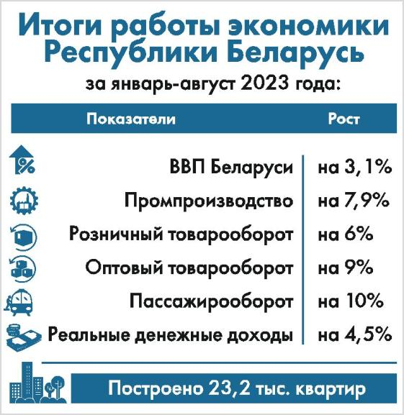
В стране созданы условия для сбалансированного развития белорусских регионов.
Как следствие – тенденция экономического роста в областях в условиях санкционного давления.

Slide 8
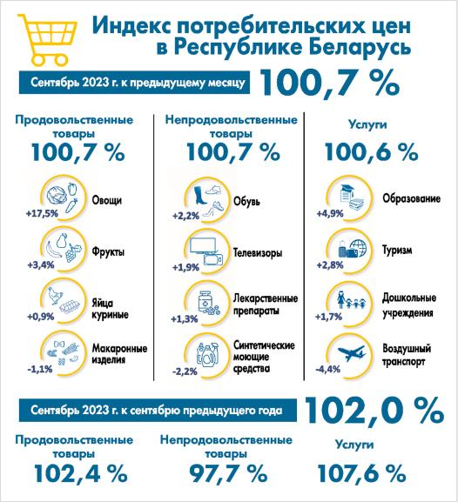
В результате принятых Национальным банком и Правительством мер (введение в октябре 2022 г. системы регулирования цен, которая нейтрализовала перенос в цены необоснованных рисков и издержек бизнеса, а в дальнейшем способствовала формированию справедливой цены и др.) в Беларуси в сентябре 2023 г. был зафиксирован исторический минимум годовой инфляции – на уровне 2,0 % (при прогнозном – 7,0–8,0 % на конец года), что ниже, чем у ряда европейских государств.

Slide 9
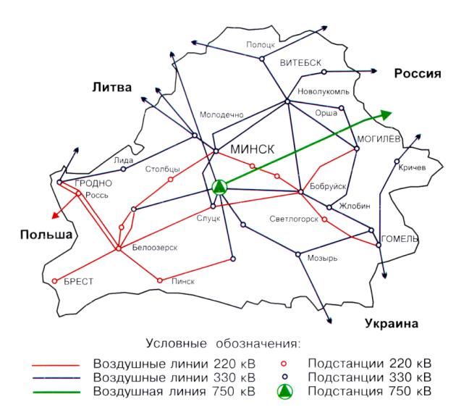
Беларусь полностью отказалась от импорта электроэнергии

Slide 10
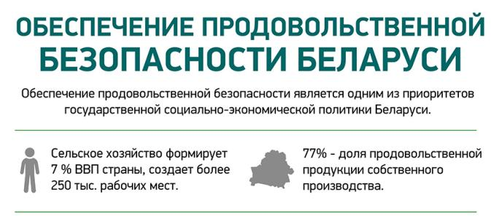
Глобальные вызовы и тенденции, которые наблюдаются на мировом рынке, подтверждают правильность стратегии, выбранной Республикой Беларусь более 20 лет назад, когда по поручению Главы государства разрабатывалась первая Концепция обеспечения национальной продовольственной безопасности.
Показательным примером является то, что каждый четвертый килограмм сыра и каждый седьмой литр молока, которые продаются в России, – белорусского производства.

Slide 11
В Беларуси достигнут высокий удельный уровень производства основных продуктов. Он существенно превышает показатели других государств ЕАЭС. Так, картофеля в Беларуси производится 417 кг в расчете на одного человека в год, мяса – 134, молока – 850 кг, яиц – 374 штук.
Уровень самообеспечения по основным видам сельскохозяйственной продукции в нашей стране ежегодно превышает 100 %. В том числе, по мясу – 133 %, молоку – 267 %, яйцам – 126 %. Этого достаточно для устойчивого удовлетворения потребности внутреннего рынка в продовольствии и сырье, а также реализации на экспорт.

Slide 12
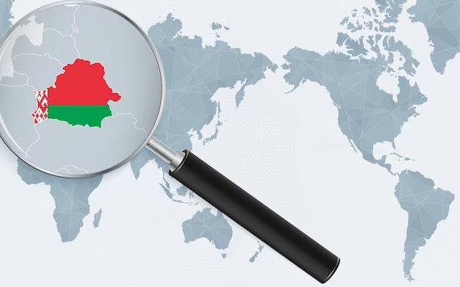
Наша страна осуществляет многовекторную внешнеэкономическую политику и активно участвует в международных интеграционных процессах.
В январе–августе 2023 г. внешнеторговый оборот Республики Беларусь составил 54,1 млрд долл. США (рост на 14,8 % к аналогичному периоду 2022 года), экспорт – 25,9 млрд долл. США (рост на 8,4 %), импорт – 28,2 млрд долл. США (рост на 21,4 %).
Республика Беларусь экспортирует товары в 150 стран мира
Главным вектором интеграции рассматривается углубление двусторонней интеграции с Российской Федерацией в рамках Союзного государства с соблюдением национальных интересов
Беларусь продолжает диверсифицировать внешний географический контур, наращивая свое присутствие на рынках стран «дальней дуги»

Slide 13
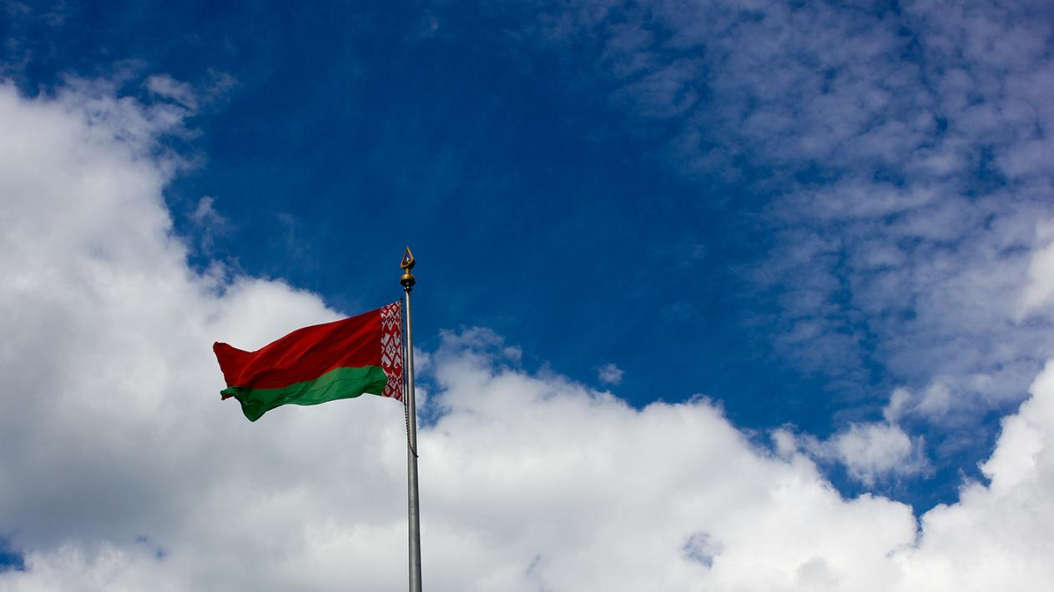
Указом Президента Республики Беларусь от 2 октября 2023 г. № 307 определены важнейшие параметры прогноза социально-экономического развития Республики Беларусь на 2024 год:
валовой внутренний продукт – прирост на 3,8 %;
реальные располагаемые денежные доходы населения, в процентах к 2023 году – рост на 3,5 %;
инвестиции в основной капитал, в процентах к 2023 году (в сопоставимых ценах) – рост на 3,9 %
экспорт товаров и услуг, в процентах к 2023 году – увеличение на 7,6 %.

Slide 14
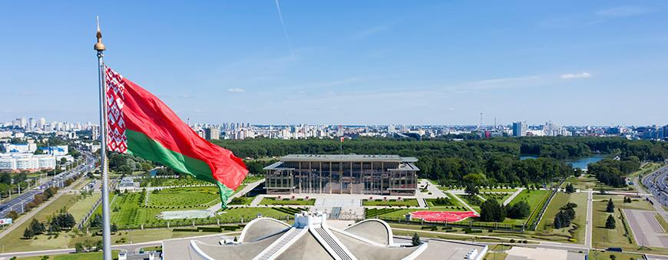
«Наши баталии сегодня продолжаются в полях, на заводах, в культурной, информационной сферах, в школах и университетах – за нашу правду, наши перспективы развития, наше право быть суверенными и независимыми. Все это будет, если будем иметь сильную экономику. Это – база всего»
Глава государства А.Г.Лукашенко

